Slide 2

Въведение
Notes:
Този модул предоставя преглед на

Slide 3
Въведение
Феномен на стареенето
  хронологично
  биологични
  психологически аспекти
2. Global population aging
  The demographic trend
  The importance of active aging
  The benefits of physical activity
3. Interplay between physical activity and personal and external determinants.
  Personal predispositions
  External forces
Notes:
на явлението стареене, като се изследват хронологични, биологични и психологически аспекти.

Slide 4
Въведение
Феномен на стареенето
  хронологично
  биологични
  психологически аспекти
2. Застаряване на населението в световен мащаб
  Демографската тенденция
  Значението на активното стареене
  Ползите от физическата активност
3. Interplay between physical activity and personal and external determinants.
  Personal predispositions
  External forces
Notes:
Ще разгледаме застаряването на световното население като демографска тенденция, значението на активното стареене и ползите от физическата активност за смекчаване на проблемите, свързани със стареенето.

Slide 5
Въведение
Феномен на стареенето
  хронологично
  биологични
  психологически аспекти
2. Застаряване на населението в световен мащаб
  Демографската тенденция
  Значението на активното стареене
  Ползите от физическата активност
3. Взаимодействие между физическата активност и личните и външните детерминанти.
  Лични предразположения
  Външни сили
Notes:
След това модулът разглежда взаимодействието между физическата активност и някои детерминанти, като лични предразположения и външни сили.

Slide 6
Феномен на стареенето

Slide 7
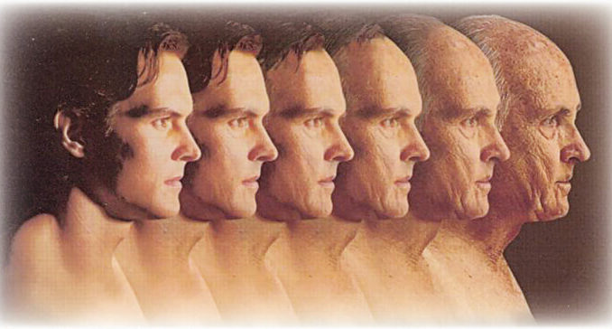
Феномен на стареенето
Psychological age
Органи
Тъкани
Клетки
Weakened bodily functions
Slowed physiology
Lifestyle
Illness
Environemental factors that can accelerate aging process
Behaviour regardless of chronological age
Notes:
Процесът на стареене е естествен и постепенен процес, който включва промени в органите, тъканите и клетките,

Slide 8
Феномен на стареенето
Psychological age
Органи
Тъкани
Клетки
Отслабени телесни функции
Забавена физиология
Lifestyle
Illness
Environemental factors that can accelerate aging process
Behaviour regardless of chronological age
Notes:
което води до старост, характеризираща се с отслабени телесни функции и забавена физиология.

Slide 9

Феномен на стареенето
Биологична възраст
Psychological age
Начин на живот
Заболяване
Фактори на околната среда
Лични навици
Notes:
Биологичната възраст се влияе от начина на живот, заболяванията и други фактори, характерни за дадена възрастова група. Факторите на околната среда и личните навици, като замърсяване на въздуха, излагане на вредни вещества, тютюнопушене, алкохол, наркотици, стрес и нездравословно хранене, могат да ускорят стареенето.

Slide 10
Демографска тенденция

Slide 11
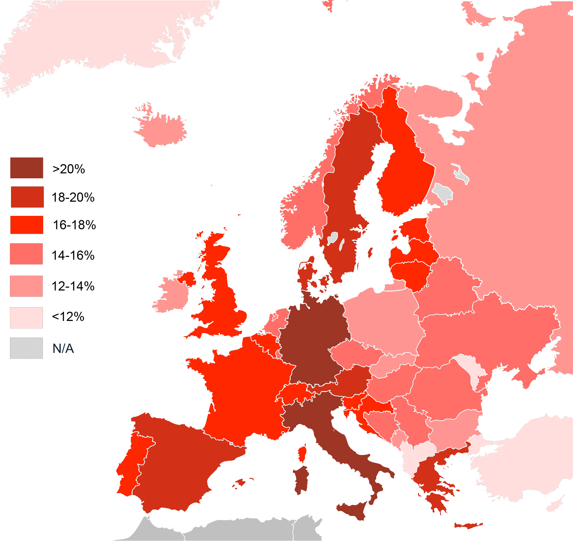
Демографска тенденция
Карта на населението в Европа на възраст 65+, %
The Sustainable Development Goals (SDGs)
  Goal 3 – Good Health and Well-being
  Goal 11 – Sustainable Cities and Communities
Социален
Икономически
Notes:
Застаряването на населението се признава за глобална демографска тенденция, която оказва влияние върху социалните и икономическите системи за благосъстояние. В този контекст са създадени европейски и глобални стратегии за справяне с предизвикателствата на застаряването на населението и за насърчаване на активното остаряване в добро здраве.

Slide 12
Демографска тенденцияtrend
Карта на населението в Европа на възраст 65+, %
Целите за устойчиво развитие (ЦУР)
  Цел 3 - Добро здраве и благополучие
  Цел 11 - Устойчиви градове и общности
Notes:
Целите за устойчиво развитие (ЦУР), по-специално Цел 3 (Добро здраве и благосъстояние) и Цел 11 (Устойчиви градове и общности), са насочени към предизвикателствата на застаряването и насърчават активното и здравословно остаряване.

Slide 13
Демографска тенденция
Карта на населението в Европа на възраст 65+, %
Испания
Италия
Румъния
България
Notes:
В Испания, Италия, Румъния и България се набляга на разбирането и прилагането на Целите за устойчиво развитие (ЦУР). Тези държави разглеждат Целите за устойчиво развитие като глобална рамка, насочена към социално-икономическите, екологичните и здравните предизвикателства, и се ангажират с изпълнението на тези цели.

Slide 14
Испания

Slide 15
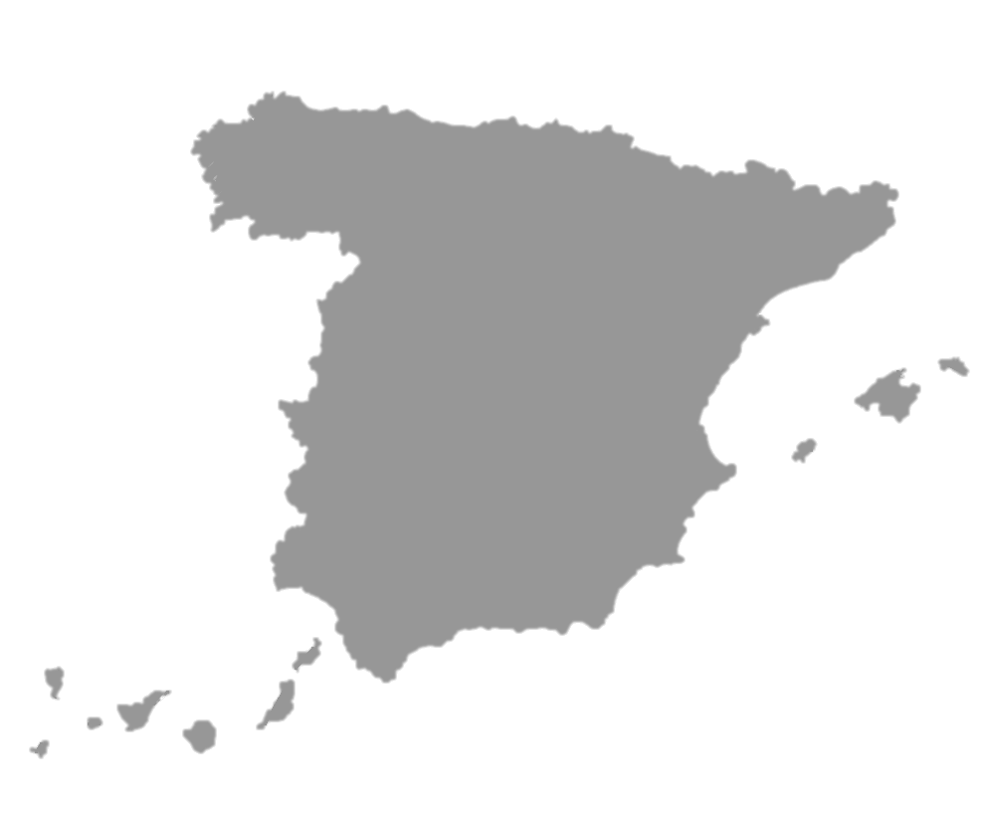
Испания
Определяне на приоритети в областта на здравето
Фокус върху качеството на здравеопазването
Цели на градското планиране
Всеобхватни грижи за възрастните хора
Текущи инвестиции
Програми за здравеопазване на възрастните хора
Програма за сътрудничество „Активно остаряване“
Notes:
Испания се ангажира да осигури здравословен живот и благосъстояние за всички възрасти, като се фокусира върху качественото здравеопазване и намаляването на неравнопоставеността в здравеопазването в различните региони. Устойчивото градско планиране и подобряването на живота в градовете също са приоритети. Страната е разработила цялостна система за грижи за възрастни хора, включваща домове за възрастни хора, дневни центрове и услуги за домашни грижи, с непрекъснати инвестиции за повишаване на качеството и достъпността.

Slide 16
Испания
Определяне на приоритети в областта на здравето
Фокус върху качеството на здравеопазването
Цели на градското планиране
Всеобхватни грижи за възрастните хора
Текущи инвестиции
Програми за здравеопазване на възрастните хора
Програма за сътрудничество „Активно остаряване“
Notes:
Испания прилага програми за превенция и насърчаване на здравето на възрастните хора, като например инициативата „Активен живот на възрастните хора“ - съвместни усилия на регионално и местно равнище, които предоставят разнообразни дейности и услуги за насърчаване на здравословен и активен живот на възрастните хора.

Slide 17
Италия

Slide 18

Италия
Промоция на здравето и превенция на заболяванията
Фокус върху здравословния начин на живот
Качество на живот на възрастните хора
Notes:
Италия продължава да се ангажира с насърчаването на здравето и превенцията на заболяванията, като прилага политики за решаване на конкретни здравни проблеми, особено тези, свързани със застаряващото население.
Страната поставя силен акцент върху поддържането на здравословен начин на живот, като насърчава практики като балансирано хранене и редовна физическа активност.
Италия е посветена на подобряването на качеството на живот на възрастните хора чрез предоставяне на услуги за грижи и прилагане на програми за активно стареене.

Slide 19
Румъния

Slide 20

Румъния
Подобрения в здравеопазването и социалните грижи
Фокус върху превенцията на заболяванията
Програми за възрастни хора
Инвестиции в инфраструктурата за социални грижи
Текущи инициативи за финансиране
Notes:
Румъния е постигнала значителен напредък в подобряването на системите си за здравеопазване и социални грижи.
Страната работи активно за превенция на заболяванията и насърчаване на здравословния начин на живот, като се обръща специално внимание на здравните предизвикателства в селските райони и на възрастното население.

Slide 21
Румъния
Подобрения в здравеопазването и социалните грижи
Фокус върху превенцията на заболяванията
Програми за възрастни хора
Инвестиции в инфраструктурата за социални грижи
Текущи инициативи за финансиране
Notes:
Отпуснати са специални средства за инфраструктура за социални грижи, включително за изграждане на дневни центрове за възрастни хора.
Продължаващите инициативи за финансиране насърчават публично-частните партньорства за по-нататъшно развитие на социалните грижи в страната.

Slide 22
България

Slide 23

България
Подобряване на здравеопазването
2023 Програми за обществено здраве
Фокус върху възрастните хора
Дългосрочни грижи и независимост
Акцент върху физическата активност
Notes:
България активно подобрява здравната си система и насърчава превенцията на заболяванията.
Страната е въвела програми за обществено здравеопазване през 2023 г. за справяне с конкретни здравни предизвикателства и дава приоритет на здравето на всички възрастови групи, като поставя специален акцент върху подобряването на грижите за възрастните хора.
България набляга на услугите за дългосрочни грижи и насърчава независимия живот на по-възрастното население, а също така подчертава значението на физическата активност и качественото здравеопазване, особено в напреднала възраст.

Slide 24
Активно стареене

Slide 25
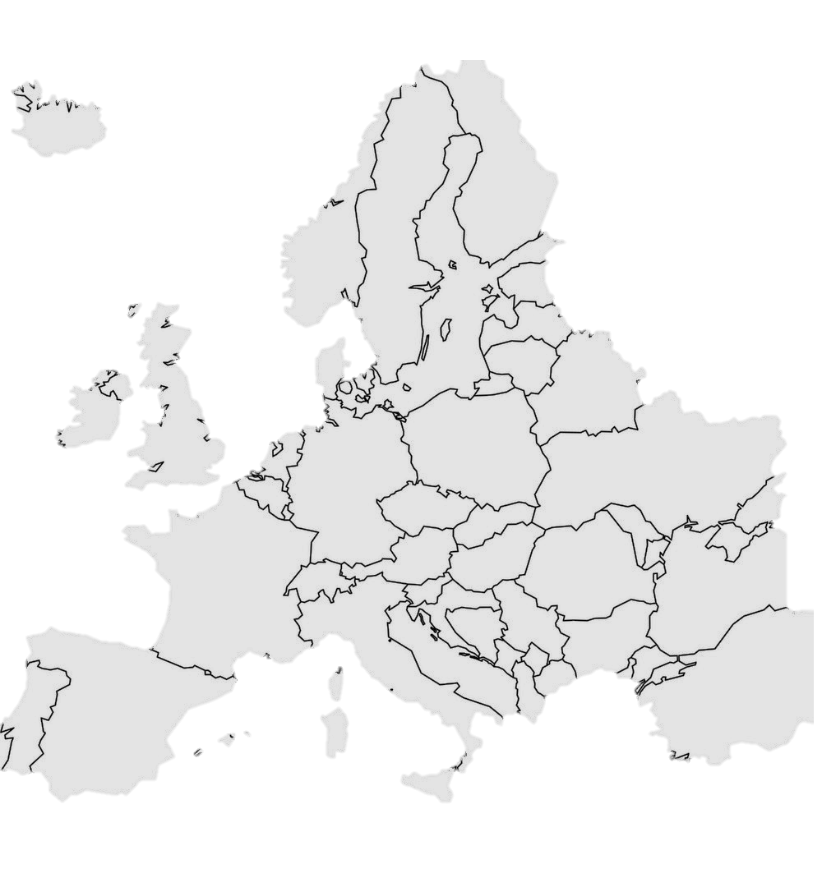
Активно стареене
Застаряване на населението в ЕС
  Германия
  Италия
  Испания
Политики за насърчаване на активното остаряване
  Швеция
  Дания
Различия във възприеманите възможности
  Румъния
  България
  Словакия
  Италия
Notes:
Застаряването на населението е значителна тенденция в Европейския съюз, която засяга страни като Германия, Италия и Испания, в които делът на възрастните хора бързо се увеличава. Политиките, насърчаващи активното остаряване, като например адаптирани физически дейности, са разпространени в страни като Швеция и Дания. В страни като Румъния, България, Словакия и Италия обаче по-малък процент от населението възприема възможностите за физическа активност.

Slide 26

Активно стареене
Предизвикателства, породени от тенденцията към застаряване
Въздействие върху системите и услугите
Notes:
Тенденцията към застаряване поставя предизвикателства пред системите за социална защита и здравеопазване, като подчертава значението на здравословното и активно остаряване. Нарастването на дела на възрастните хора изисква корекции в здравните, социалните и пенсионните системи.

Slide 27

Активно стареене
Насърчаване на здравословния начин на живот
Физиологични промени при стареене
Насоки за физическа активност
Notes:
Насърчаването на здравословния начин на живот и физическата активност става решаващо за цялостното благосъстояние. Въпреки че стареенето води до физиологични промени, то не е пречка за участие във физически дейности. Ето защо по-късно в този курс ще представим насоки за препоръчителните нива на активност в напреднала възраст.

Slide 28
Влияние между физическата активност и някои детерминанти

Slide 29
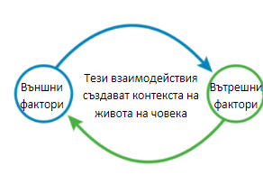
Влияние между физическата активност и някои детерминанти
Notes:
Физическата активност се влияе от комбинация от външни и лични фактори. Някои външни фактори играят съществена роля за индивидуалното здраве.

Slide 30
Влияние между физическата активност и някои детерминанти
Външни фактори :
  Географски несъответствияSocioeconomic factors
  Cultural factors
  Environmental factors
  Educational and awareness factors
Notes:
Например някои националности са склонни да спортуват повече от други (например скандинавските европейски националности в сравнение със средиземноморските националности).Също така сред хората, живеещи в една и съща страна, могат да се открият някои различия. Например проучване в Бразилия установява регионални различия, като хората в северните региони са по-склонни да бъдат неактивни.

Slide 31
Влияние между физическата активност и някои детерминанти
Външни фактори :
  Географски несъответствия
  Социално-икономически факториCultural factors
  Environmental factors
  Educational and awareness factors
Notes:
Тези резултати са предвидими, като се имат предвид различните фактори, които оказват влияние върху участието във физически дейности;
Тези констатации са предвидими, като се имат предвид различните фактори, които оказват влияние върху участието във физически дейности;
Икономическото развитие и достъпността на ресурсите са различни в различните страни. Някои селски райони може да имат ограничен достъп до спортни съоръжения и програми в сравнение с градските или по-развитите региони.

Slide 32
Влияние между физическата активност и някои детерминанти
Външни фактори :
  Географски несъответствия
  Социално-икономически фактори
  Културни фактори
  фактори на околната средаEducational and awareness factors
Notes:
Културните нагласи към физическата активност се различават в световен мащаб. Някои култури отдават приоритет и насърчават активния и здравословен начин на живот, докато други може да не ценят толкова много физическата активност.
Физическата и географската среда оказват влияние върху възможностите за участие в спортни дейности. В селските райони може да липсва инфраструктура за физическа активност, докато някои региони могат да предпочитат дейности на открито поради природната среда.

Slide 33
Влияние между физическата активност и някои детерминанти
Външни фактори :
  Географски несъответствия
  Социално-икономически фактори
  Културни фактори
  фактори на околната среда
  Фактори, свързани с образованието и осведомеността
Notes:
Образованието и осведомеността относно ползите от физическата активност оказват влияние върху участието в спортни занимания. Липсата на информация или познания за значението на физическата активност за здравето може да допринесе за по-ниски нива на участие в определени области.

Slide 34
Влияние между физическата активност и някои детерминанти
Лични фактори :
  Възраст, пол и генетика
  Различия между половете и социално влияниеSocial circles and habits
  Education and income levels
Notes:
Освен тези външни фактори, всеки човек има свои собствени особености. Това са личните фактори.
Възрастта и полът оказват влияние върху здравето и физическата активност. Генетиката и здравословните състояния, както наследствени, така и негенетични, могат да представляват пречка за ежедневните физически упражнения.
Също така с течение на годините мъжете са по-малко заседнали от жените, във всички възрастови групи, може би поради по-малкото свободно време за отдих или спорт при жените.

Slide 35
Влияние между физическата активност и някои детерминанти
Лични фактори :
  Възраст, пол и генетика
  Различия между половете и социално влияние
  Социални кръгове и навици
  Образование и нива на доходи
Notes:
Социалните отношения играят важна роля за формирането на поведението на хората. Особено в напреднала възраст поддържането на социална активност чрез занимания със спорт може да бъде чудесен мотиватор и да помогне на възрастните хора да поддържат по-добро здраве.
Хората с по-високо ниво на образование е вероятно да имат по-добри здравни резултати и да се занимават с повече физически дейности. Също така равнището на доходите определя доколко хората могат да участват във физическа активност, тъй като тя може да доведе до различни разходи и предизвикателства.

Slide 36

Notes:
В заключение, физическата активност е неразривно свързана с много определящи фактори. Някои от тях са присъщи на отделните хора, а други зависят от навиците, личния и професионалния опит, социално-демографския и политическия контекст. Неравенствата са повсеместни, също и по отношение на здравето, което всъщност не е равномерно разпределено нито между държавите, нито в тях, но както видяхме, физическата активност е основният съюзник на доброто здраве и на активния живот през цялата му продължителност.

